Slide 1
Введение. Видовой состав болезней и вредителей.
Тема: Типы проявления заболеваний растений. Грибы как возбудители болезней растений. Морфология грибов.

Slide 2
Классификация болезней
Инфекционные болезни вызываются различными возбудителями – грибами, бактериями, вирусами, фитоплазмами, нематодами, высшими цветковыми паразитами. Общий признак инфекционных болезней – их способность передаваться от одного растения к другому. Организм, вызывающий болезнь, называют ее возбудителем или патогеном. Организмы, способные вызвать болезни растений, называются фитопатогенными. Растение, на котором поселяется и за счет которого питается патоген, называется растением-хозяином.
Неинфекционные болезни возникают без участия фитопатогенных организмов под влиянием неблагоприятных для растений условий выращивания – почвенных, водных, воздушных.

Slide 3
В соответствии с этиологической классификацией все известные болезни растений распределяют по следующим группам:
1. неинфекционные болезни:
- вызванные неблагоприятными почвенными условиями;
- возникшие под воздействием неблагоприятных метеорологических условий;
- развившиеся в результате механических воздействий;
- вызванные присутствием в воздухе вредных примесей;
последствия воздействия ионизирующих излучений.
2. инфекционные болезни
- грибные (микозы);
- бактериальные (бактериозы);
- вирусные (вирозы);
- актиномикозные (актиномикозы);
- фитоплазменные (фитоплазмозы);
- болезни, вызываемые цветковыми паразитами.

Slide 4
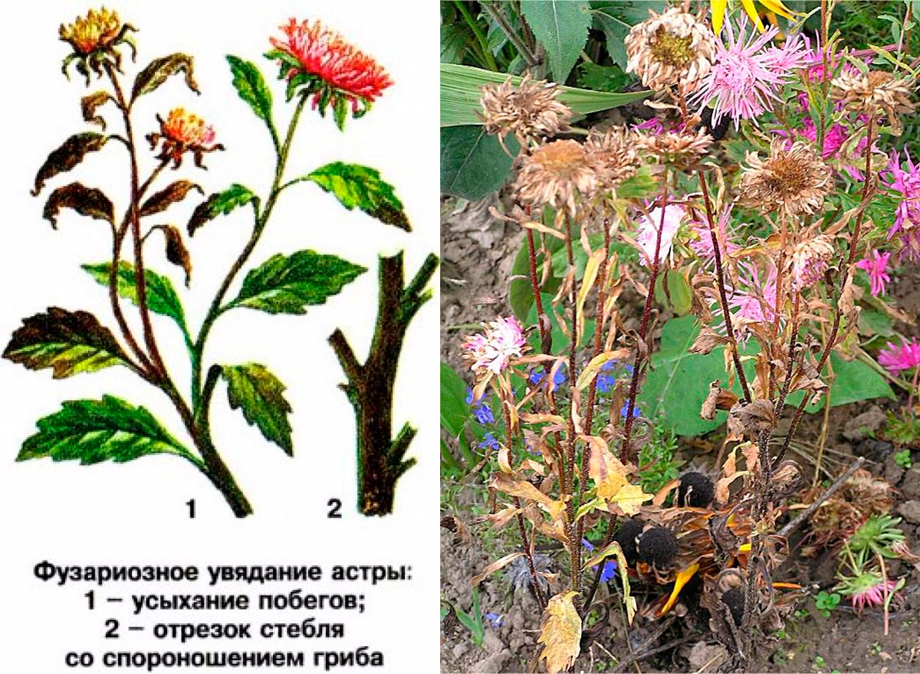
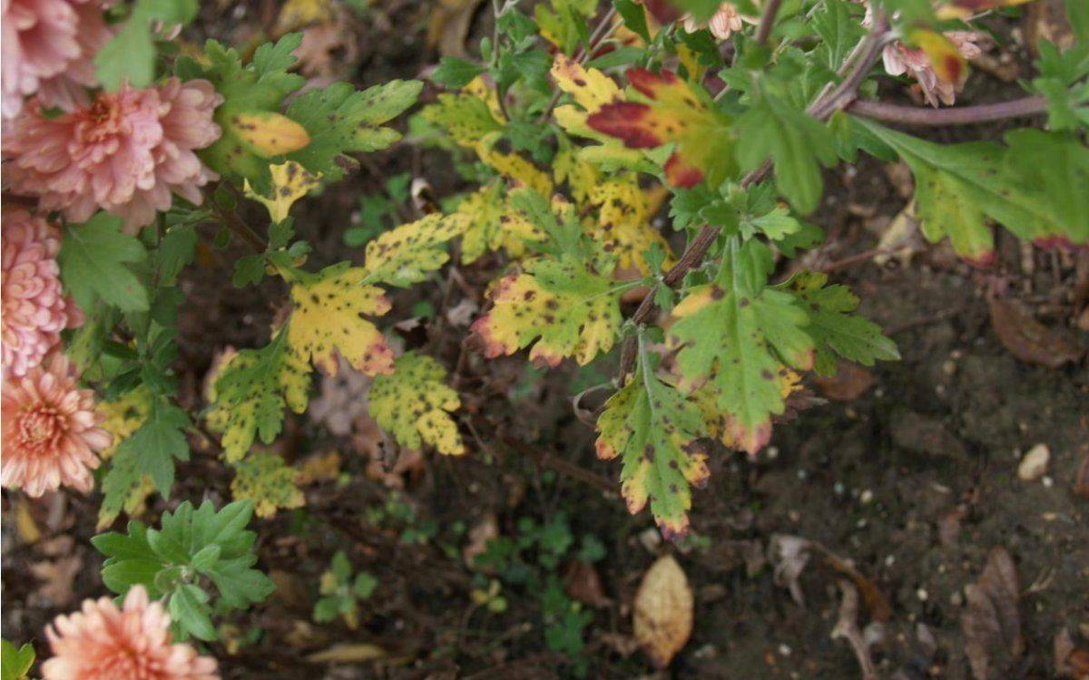
В зависимости от степени локализации болезни растений делятся на местные (локальные) и общие (диффузные). Местные болезни поражают небольшие участки или отдельные органы, не распространяясь по всему растению. При общих болезнях поражается все растение или большая его часть. При общем заболевании поражаются обычно осевые органы, корни или стебель растения (сосудистая ткань), что нередко влечет за собой его гибель.

Slide 5
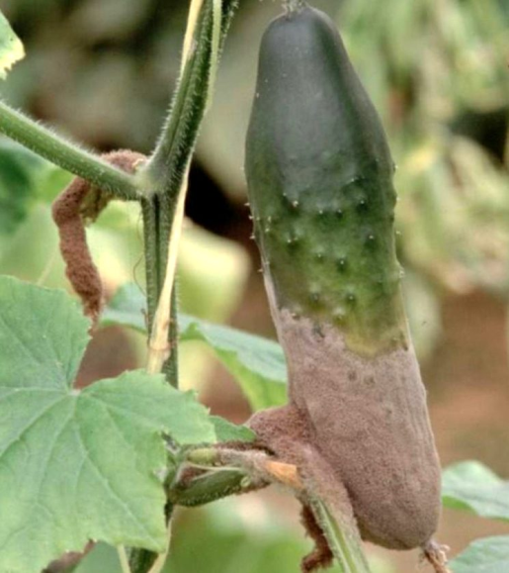
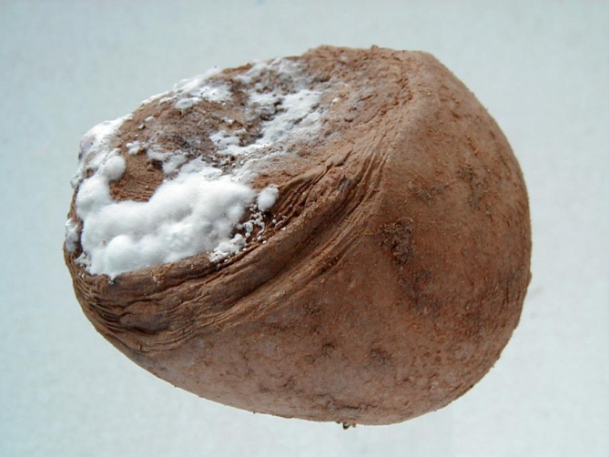
Развитие патологического процесса сопровождается появлением на растении характерных признаков или симптомов.
I ТИП – разрушение тканей
Гниль – разложение растительной ткани.
При сухой гнили происходит обезвоживание тканей, они теряют структуру, превращаются в порошкообразную или волокнистую массу.
При мокрой гнили разрушаются и оболочки клеток с истечением содержимого растительной клетки наружу, и превращением пораженной ткани в кашицеобразную бесформенную массу, иногда с неприятным запахом.
При твердой гнили клетки отмирают, а ткань не размягчается.

Slide 6
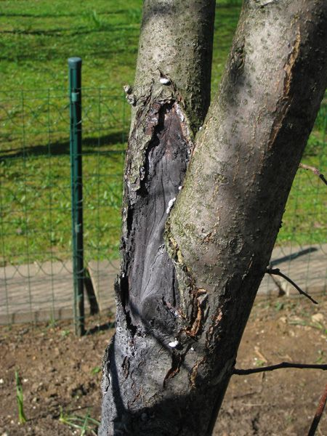
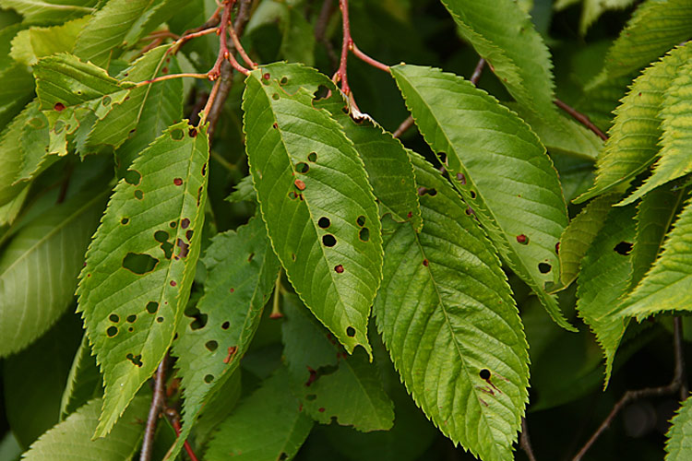
Некроз – это отмирание отдельных участков ткани с изменением их окраски.
Коровой некроз - отмирание участка коры древесных растений (например, черный рак яблони Sphaeropsis malorum Peck.)
Пятнистый некроз - отмирание участков листовой пластинки. Пятнистости бывают различной формы, величины, окраски, иногда с разрушением центральной части пятна и с образованием в листе отверстий, например, клястероспориоз или дырчатая пятнистость косточковых

Slide 7
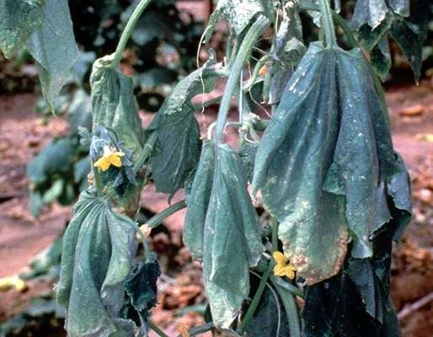
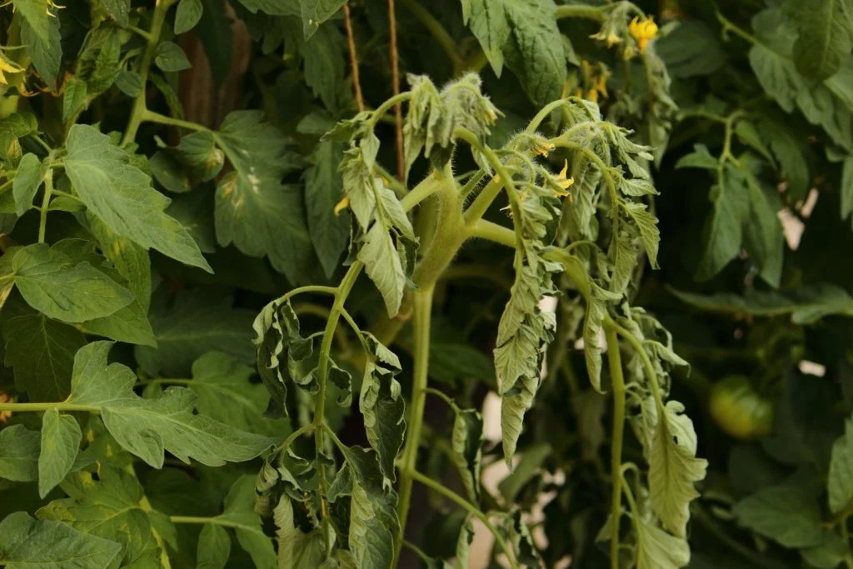
Увядание – проявление болезни, характеризующееся пониклостью листьев, ветвей и других органов в результате потери тургора клеток и тканей. Чаще всего является следствием закупорки сосудистой системы растений возбудителем болезни или некроза стенок сосудов под действием токсинов, выделяемых фитопатогенами, а также возникает от некоторых неблагоприятных внешних факторов (недостаток влаги, высокая температура и др.).

Slide 8
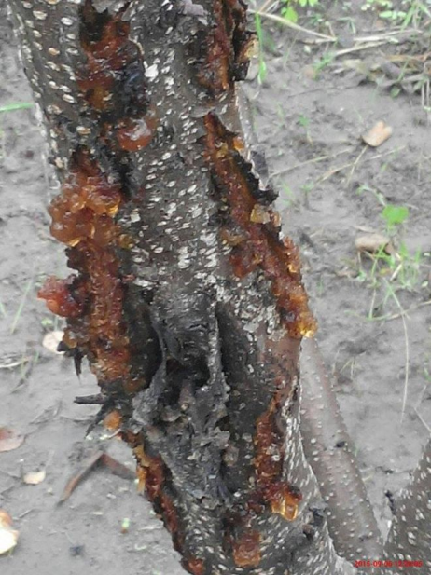
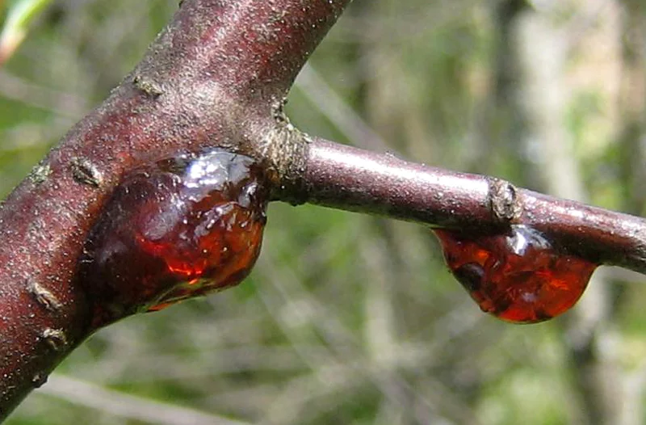
Камедетечение (слезотечение, гоммоз) – характеризуется
выделением из стволов или ветвей камеди - тягучей, клейкой янтарножелтой или бурой жидкости, которая быстро твердеет на воздухе.

Slide 9
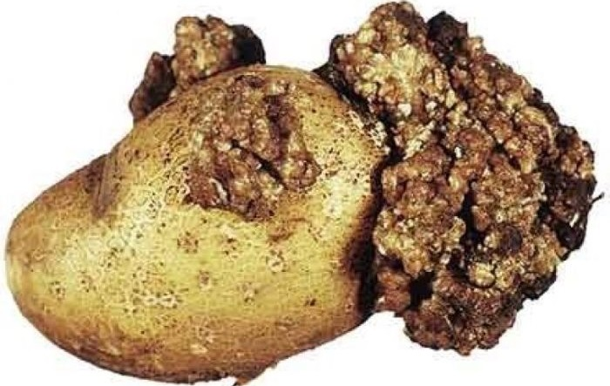
II ТИП – новообразование тканей
Опухоли – это ненормальное разрастание пораженной ткани под влиянием возбудителя болезни. Они образуются на различных органах растений: корнях, клубнях, корнеплодах и т. д. Опухоли возникают в результате гипертрофии и (или) гиперплазии пораженных клеток.

Slide 10
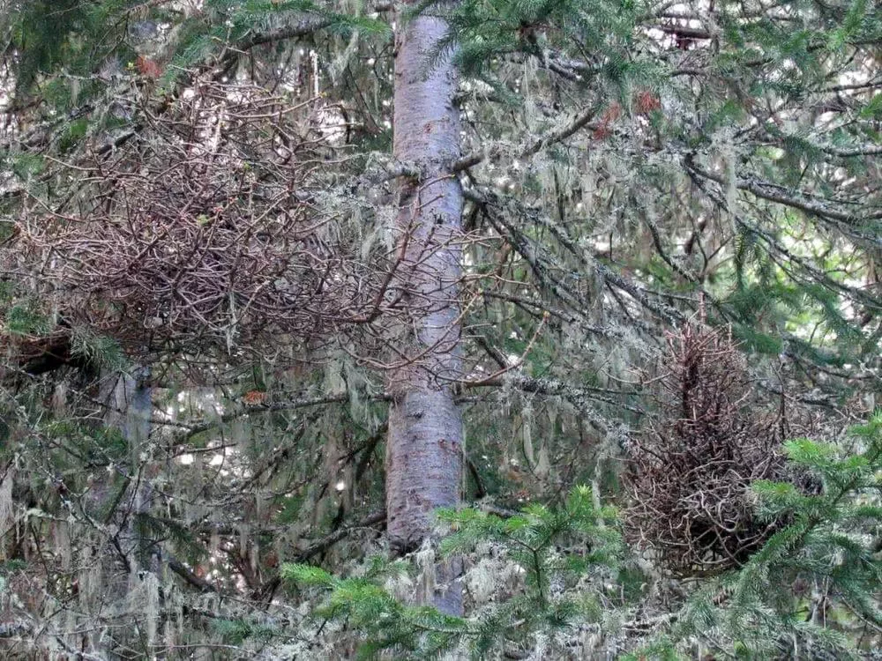
«Ведьмины метлы» – ненормальное, скученное, обильное образование побегов на ограниченном участке стебля. Например, «ведьмины метлы» сливы (возбудитель - Taphrina cerasi Saleb.). Они образуются в результате пробуждения спящих почек под влиянием продуктов жизнедеятельности фитопатогенов, при этом наблюдается массовое образование укороченных побегов с измельченными листьями.

Slide 11
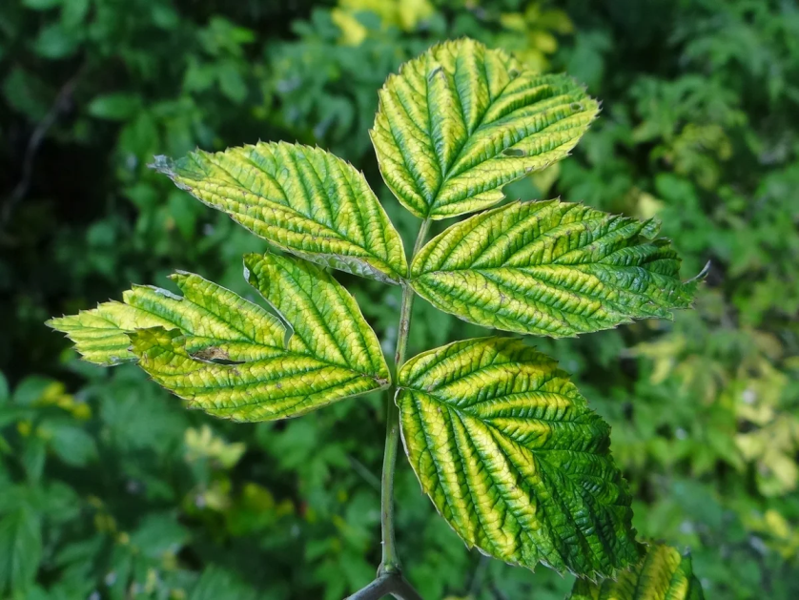
III ТИП – изменение окраски органов растений
Хлороз – пожелтение зеленых органов растений между жилками или сплошь.
Бруниссура - покоричневение поверхности листьев между жилками.

Slide 12
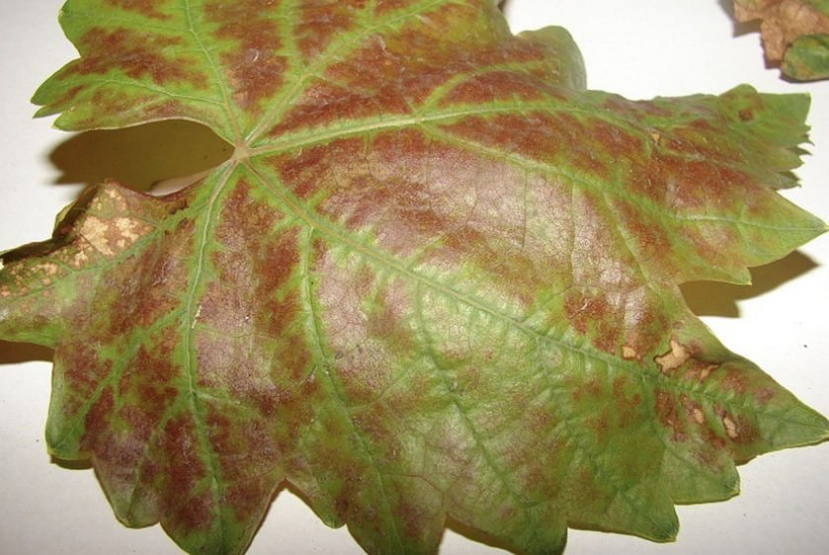
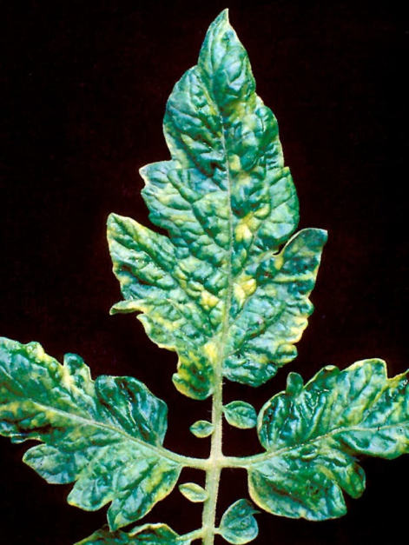
Краснуха – зеленые органы растений приобретают красный цвет.
Мозаика – беспорядочное чередование естественно окрашенных участков с более светлыми или темными

Slide 13
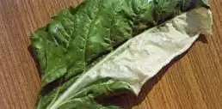
Альбикация – полная или частичная утрата листьями зеленой окраски.

Slide 14
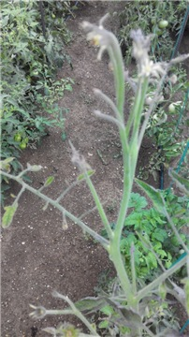
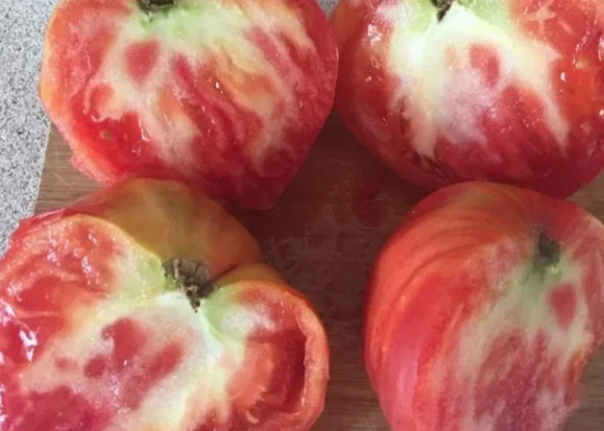
IV ТИП – изменение формы органов
Пролиферация цветков и плодов – уродливость, деформация цветков и плодов.
Фасциация – ремневидное сплющивание и скручивание стеблей.

Slide 15
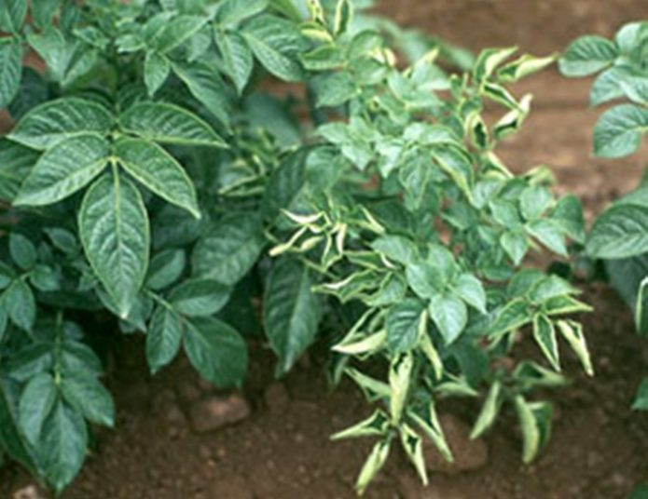
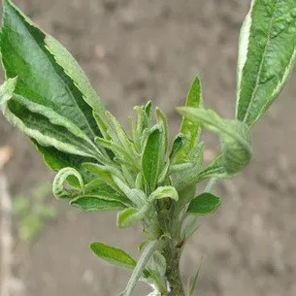
Скручивание – свертывание краем листьев в трубку или в воронку.
Розеточность – ненормальное укорачивание междоузлий. В
результате листья скучены в виде розетки.

Slide 16
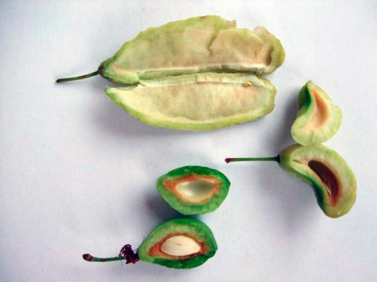
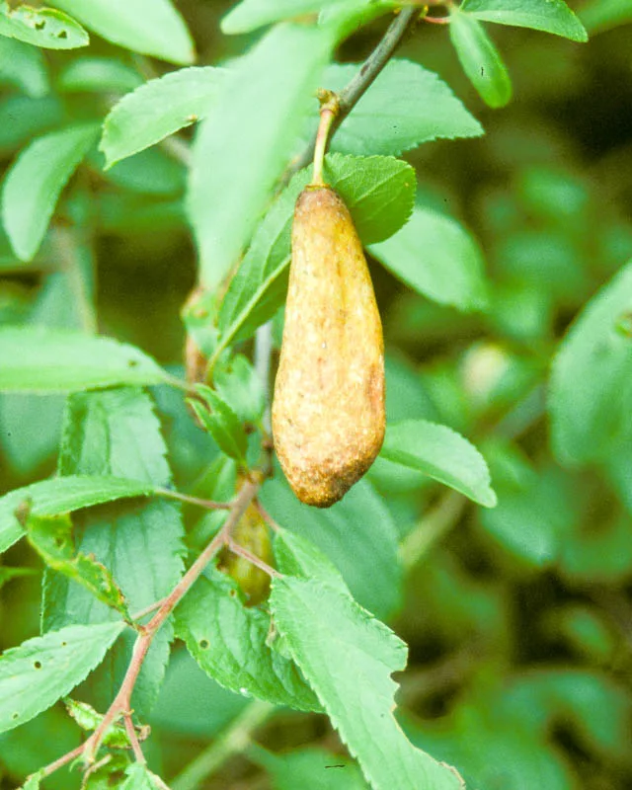
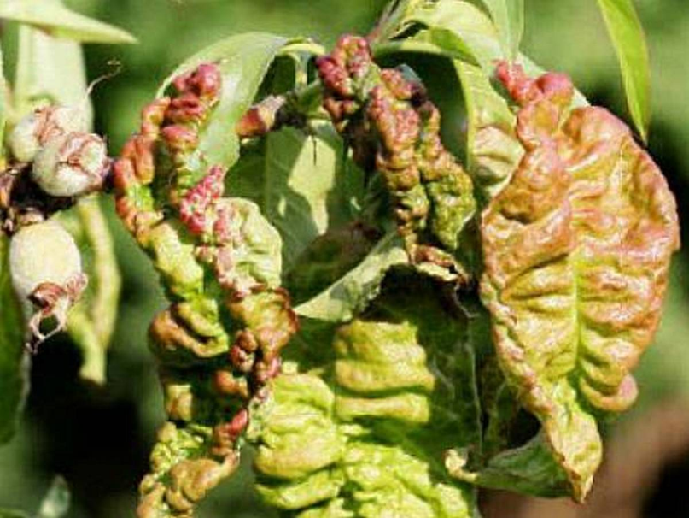
Курчавость (морщинистость, волнистость, гофрировка) –разрастание отдельных участков листа вследствие быстрого роста клеток паренхимы, опережающего рост листовых жилок.
Кармашки – уродливо нарастающие завязи у косточковых пород,
когда вместо плодов образуются мешковидные образования.

Slide 17
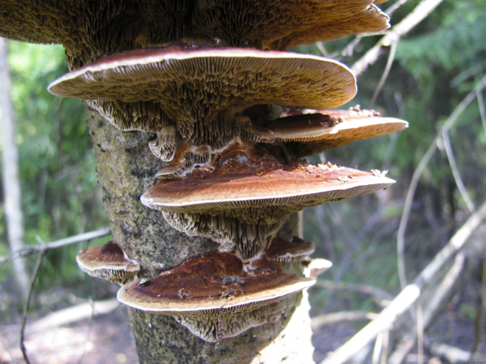
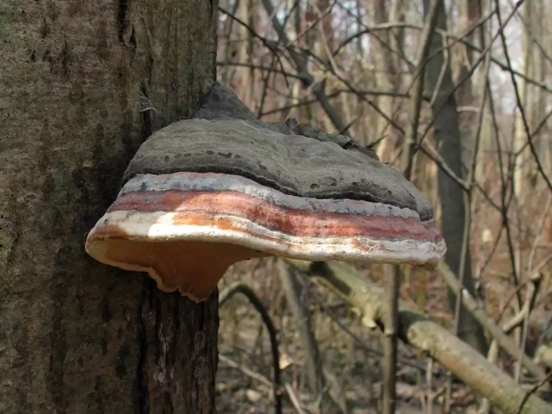
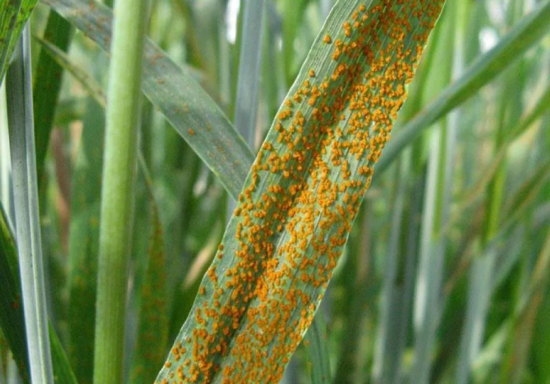
V ТИП – образование на поверхности растений спороношений или скоплений грибницы паразита
Плодовые тела грибов – трутовики.
Пустулы – подушечки спороношения патогенных грибов, образующиеся на поверхности пораженных растений, до созревания
прикрытия эпидермисом.

Slide 18
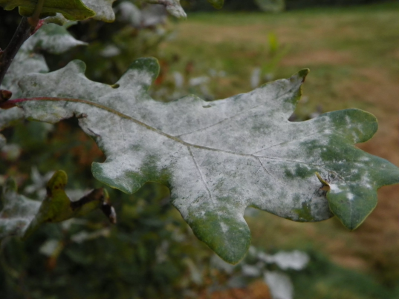
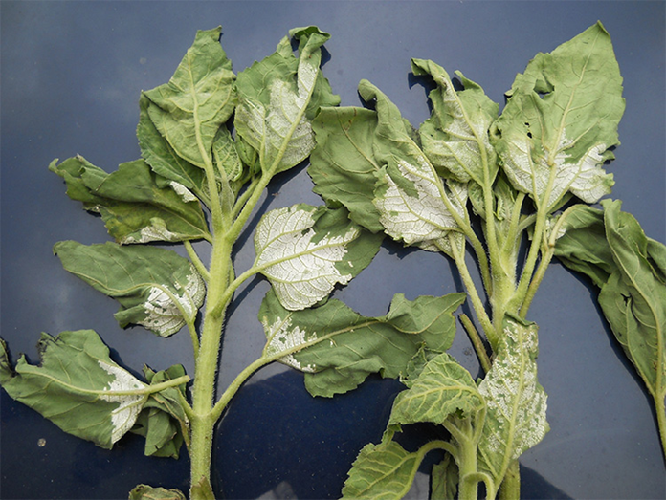
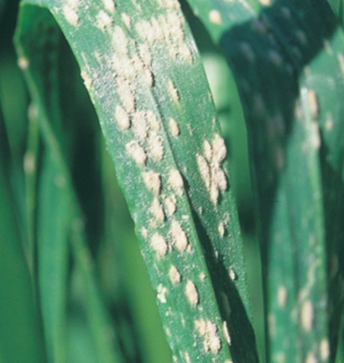
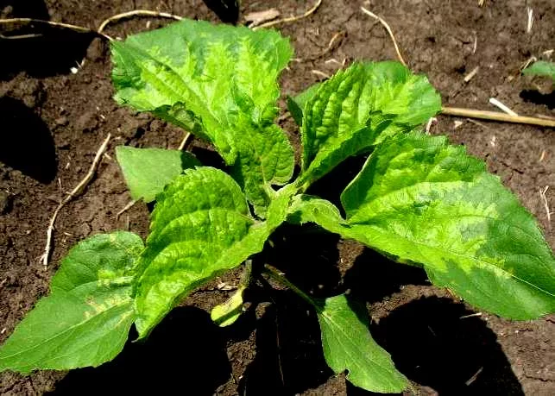
Налет – образование мицелия и спороношения фитопатогенных грибов на поверхности пораженных органов.

Slide 19
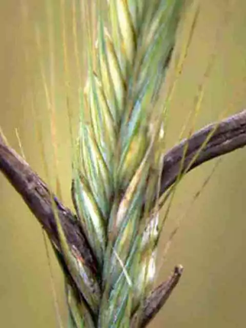
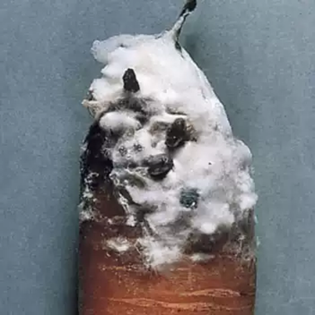
Склероции – плотно переплетенный и обезвоженный мицелий, который образует тела различной формы и размеров. Они способны хорошо переносить неблагоприятные условия.

Slide 20
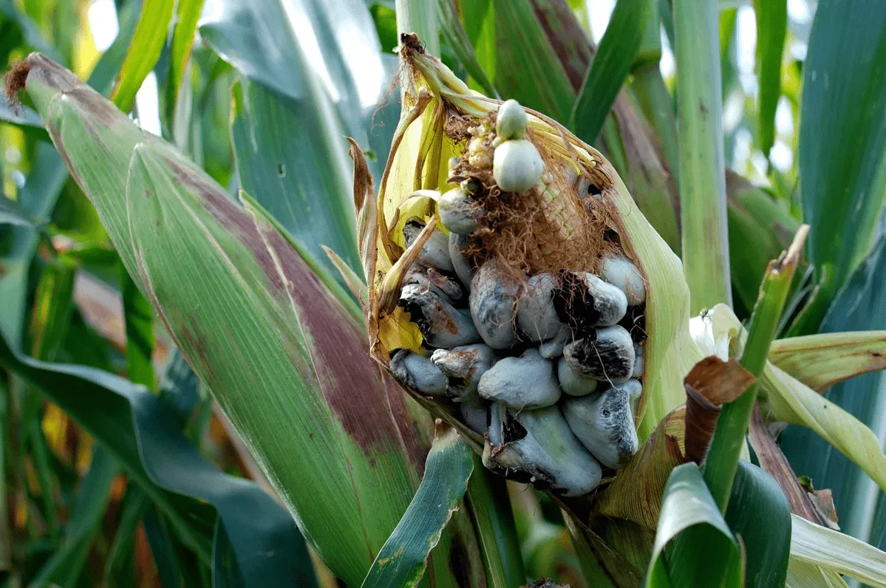
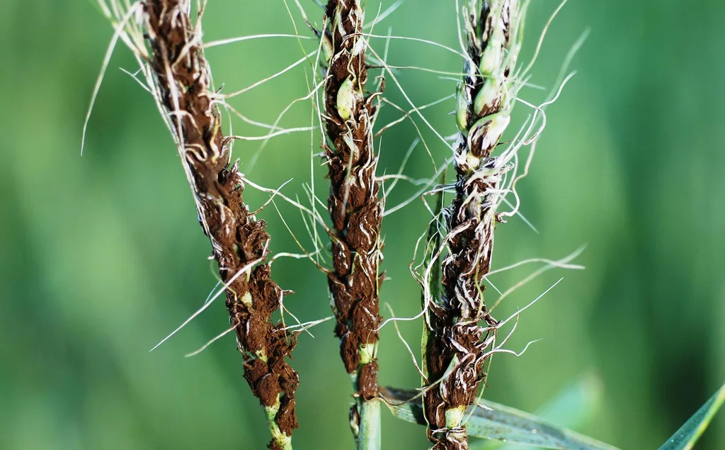
Головня – разрушение отдельных органов и тканей с превращением их в темную пылящую массу телиоспор (хламидоспор).

Slide 21
МОРФОЛОГИЯ ГРИБОВ
(Грибница и её видоизменения)
Вегетативное тело гриба состоит из системы тончайших ветвящихся гиф, называемые грибницей или мицелием. У примитивных форм мицелия представлен голым кусочком плазмы.
Мицелий большинства низших грибов не имеет поперечных перегородок (септ). Такой мицелия называют неклеточным или несептированным. Его нельзя назвать одноклеточным, т.к. клетка здесь имеет много ядер, но отдельные клетки мицелия не обособлены одна от другой перегородками.
У высших грибов мицелий имеет перегородки. Такой мицелий называет многоклеточным или септированным.
По расположению относительно субстрата мицелий может быть внутренний (эндофильный) и поверхностный (экзофитный).

Slide 22
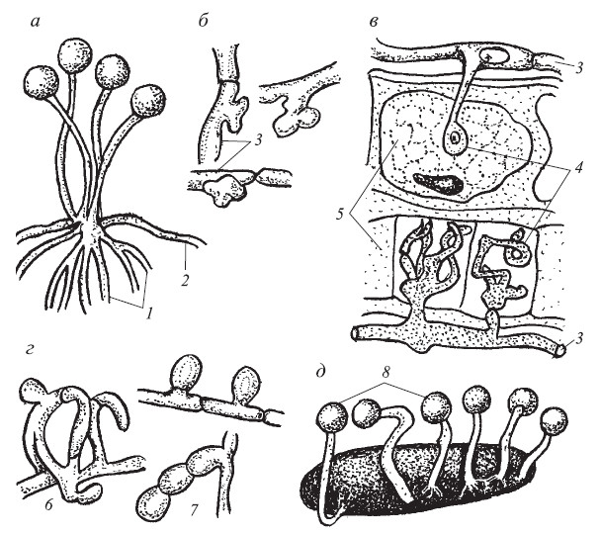
В зависимости от выполняемых функций мицелий может видоизменяться. Различают существующие видоизменения мицелия:
Рисунок:: а – столоны и ризоиды; б – аппрессории; в – гаустории; г – ловчие аппараты; д – склероций; 1 – ризоиды; 2 – столон; 3 – гифы; 4 – гаустории; 5 – клетка растения, питающая гриб;6 – кольца ловушки; 7 – клейкие наросты; 8 – органы спороношения

Slide 23
Анастомозы – боковые выросты грибницы – мостики, соединяющие гифы грибницы между собой.
Гаустории (присоски) – ответвлённая грибницы, проникающие в живые клетки растения и являющиеся специализированными органами питания.
Аппрессории – широкие лопастные пластинки, предназначенные для прикрепления к субстрату.
Ризоиды – простые и разветвлённые части гиф, по своей форме напоминающие корни растений.
Столоны – толстые, дугообразные гифы мицелия, служат для быстрого распространения по субстрату.
Тяжи гиф – шнуры белого цвета, состоящие из пучков параллельно растущих гиф. Служат для распространения в сплошном субстрате.
Ризоморфы – темноокрашенные корнеподобные тяжи, состоящие из переплетённых гиф. Наружный слой пигментирован.
Склероции – тела, состоящие из плотно переплетённого обезвоженного мицелия. Склероции снаружи пигментированы, внутри светлые. Размеры и форма разнообразные.

